Slide 1
邁步成功之路
The Road to Success
Steven Hu
高級顧問經理級
Director
四個佣金週期共賺取HK$138,000
HK$138,000 in 4 Commission weeks
本簡報中提到的收入等級純屬舉例說明，無意代表美安香港超連鎖™店主的一般收入，也無意表示任何超連鎖™店主皆可賺取同等收入。美安香港超連鎖™店主的成功與否，取決於其在發展事業時的努力、才能與投入程度。
The income levels mentioned in the following presentation are for illustration purposes only. They are not intended to represent the income of a typical Market Hong Kong UnFranchise ™Owner, nor are they intended to represent that any given Independent UnFranchise ™ Owner will earn income in that amount. The success of any Market Hong Kong Independent UnFranchise ™ Owner will depend upon the amount of hard work, talent, and dedication which he or she devotes to building his or her Market Hong Kong Business.

Slide 2
成功之路
Steven Hu
高級顧問經理級

Slide 3
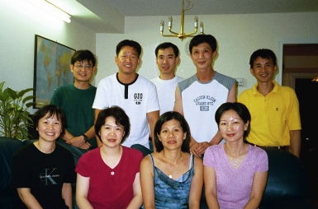
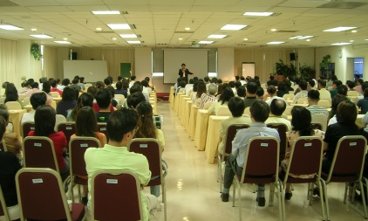
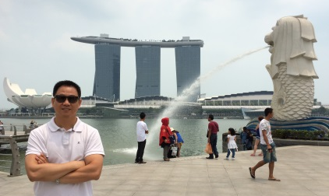
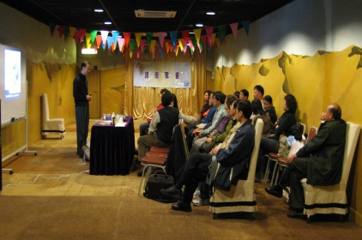
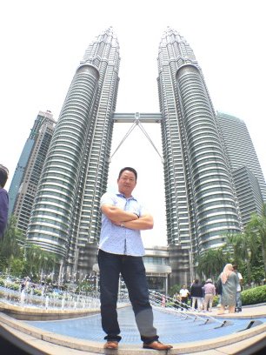
2002 澳洲Australia
2007 香港Hong Kong
2017 馬來西亞Malaysia
2001 加拿大Canada
2005 台灣Taiwan
2014 新加坡Singapore

Slide 4
成功
每個人根據自己的目標和熱情，不斷的去奮鬥，體現出自我的價值，無論結局如何你都是成功的人。

Slide 5
美安是壓縮成功的創業機會

Slide 6
永續收入對普通人來講是不合理的，所以，不要將我們應該做的事情合理化

Slide 7
成功的路上不擁擠
1、不去學習淘汰一批；
2、目標不明遊盪一批；
3、經不起挫折跑一批；
4、無法專注忙走一批；
5、自以為是打沉一批；
6、不懂感恩消失一批；
堅持別人不能堅持的，才能擁有別人不能擁有的！

Slide 8
受教
10%的人失敗是因為能力不足
20%的人失敗是因為不受教
成就代表過去，能力代表現在，學習才能決定將來
每個人都是我們學習的對象
每天都有新事物學習
學到的事情對自己有益處

Slide 9
改變
改變别人，不如改變自己
改變成為美安系統需要的人
改變成為團隊需要的人
改變了才能更好地合作

Slide 10
專注
專注於學習，融入GMTSS
專注做有生產力的活動
專注你的主修-成功五要訣
專注你的團隊-正確複製

Slide 11
圓規為甚麼可以畫圓？
因為腳在走，心不變。
為甚麼很多人不能圓夢，
因為心不定，腳不動。

Slide 12
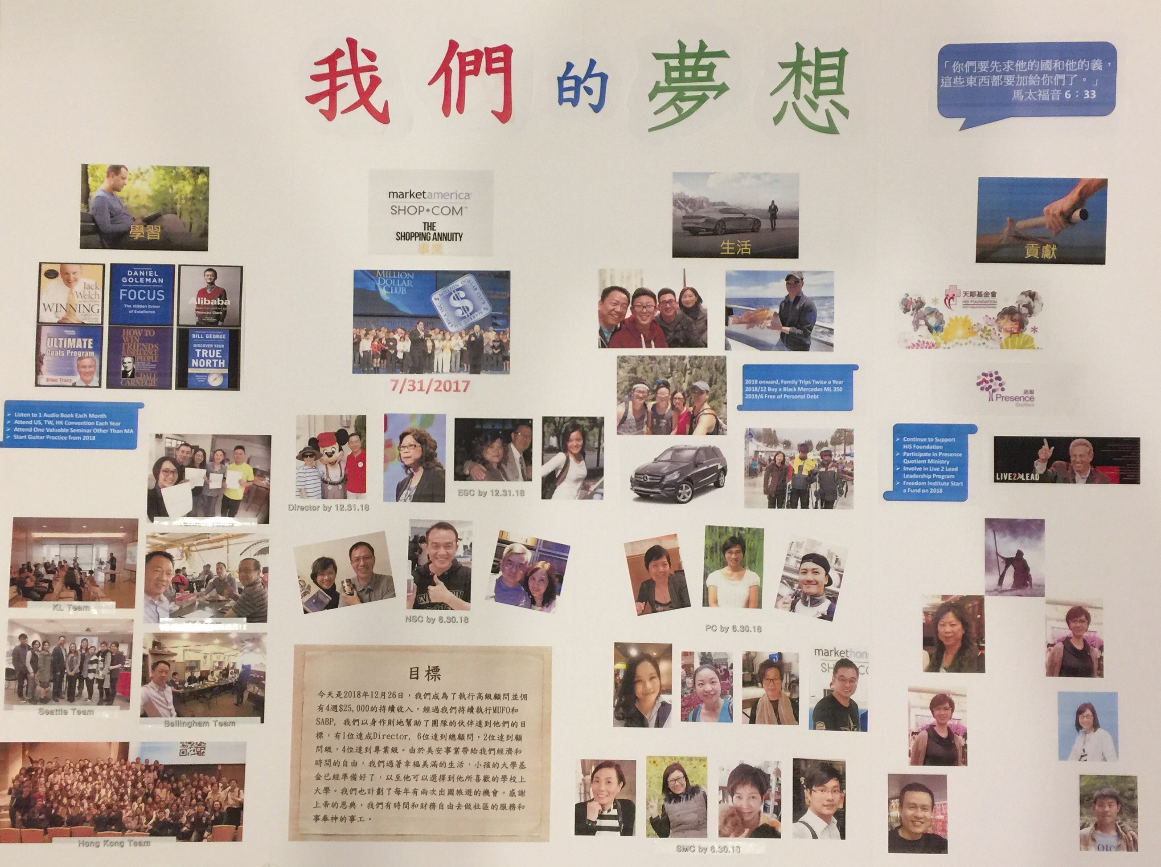
目標
敢想才有機會，敢做才能成功
目標能治百"病"，夢想能解千愁
鎖定目標，專注重複

Slide 13
逆境
逆境能夠讓自己更了解自己
利用逆境去令到自己更加強壯，更加有智慧
雖然我們無法選擇逆境，但我們可以選擇對逆境的反應

Slide 14
堅持
世界上最容易的事是堅持，最難的事也是堅持
堅持做對的事情，把事情做對
凡成功的人，往往都要經歷一段無助的歲月，猶如黎明前的黑暗，堅持過去，天就亮了

Slide 15
成功的五個方程式
成功=(知識+態度)x謙虛
成功=(熱情+方法)x時間
成功=(意願+能力)x行動
成功=(目標+行動)x反思
成功=(自立+自強)x感恩

Slide 16
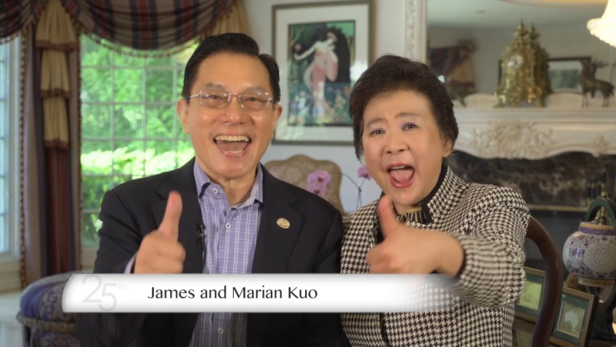
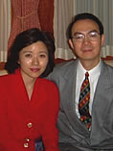
感恩
所有的一切

Slide 17
感恩成功路上有你同行

